Slide 1
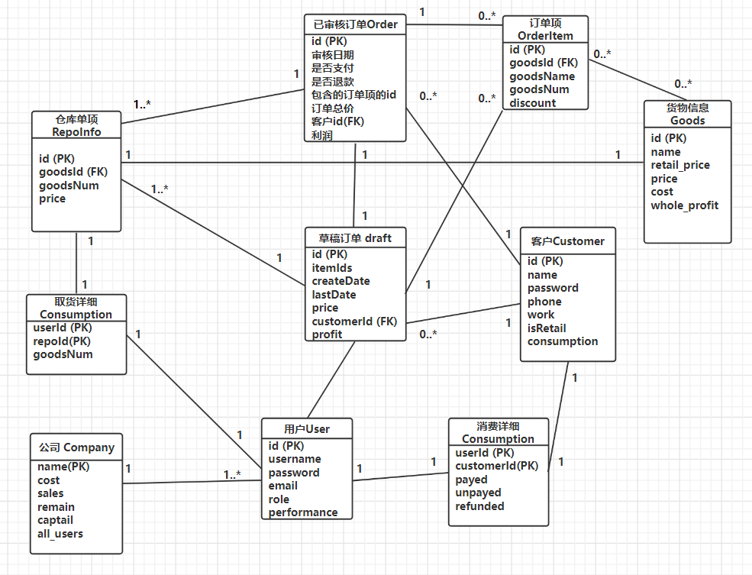
1191000814 肖泽强
需求: 一个进销存系统, 能够实现
对货物信息 仓库中的货品管理,
以及对订单,草稿单和销售情况,
公司内的员工以及客户信息的管理

Slide 2
1191000814-肖泽强
进销存系统关系模型的IDEF1X图
每个员工属于一个部门, 拥有一个角色, 部门有自己的名字,每个角色对应一个功能或者职权
员工有取货的权利, 仓库的每个存储区间对应一种货物, 以及确定的数量, 每次取货都在某个仓库区间中取
顾客每次下单都会先生成一个草稿单, 草稿单中包括多个取货记录以及订单项, 可以被审核成订单, 每个订单都属于某一个客户

Slide 3
订单项
货品类编号 (FK)
草稿单编号 (FK)
货品数量
部门
部门名称
货品
货品名
价格
成本
被使用
有这个员工
被使用
草稿单
订单详细
员工编号 (FK)
取货记录编号(FK)
员工
用户名
部门编号(FK)
角色编号(FK)
仓库单项
货物种类编号 (FK)
货物数量
包括
被拥有
被取用
包括于
被审核
已审核订单
客户编号(FK)
客户
客户姓名
角色
角色功能
取货详情
用户编号 (FK)
货物单编号(FK)
仓库编号 (FK) 货物数量
拥有

Slide 4
选课
学生学号(FK)
课号(FK)
学生
学院编号(FK)
选择课程
存在这么一员
被选课
课程
教师编号(FK)
教室编号(FK)
教师
学院编号(FK)
学院
管理员编号(FK)
教授课程
存在这么一员
用来上课
管理
教室
教学楼编号(FK)
教学楼
管理员编号(FK)
管理员
拥有
管理

